Slide 1
afm Vorsorge Check 2024
Referenten: Peter Holzmann und Denis Braune

Slide 2
Agenda
neue Kundenansprache zum Thema Altersvorsorge / Ansätze
Kundenselektion (ggf. zu priorisieren nach Kundenstatus, wenn zu hohe Kundenanzahl)
Ansprache (E-Mail, webService)
Vorbereitung
Ansätze / Umsetzungsbeispiele
Statistische Auswertung

Slide 3
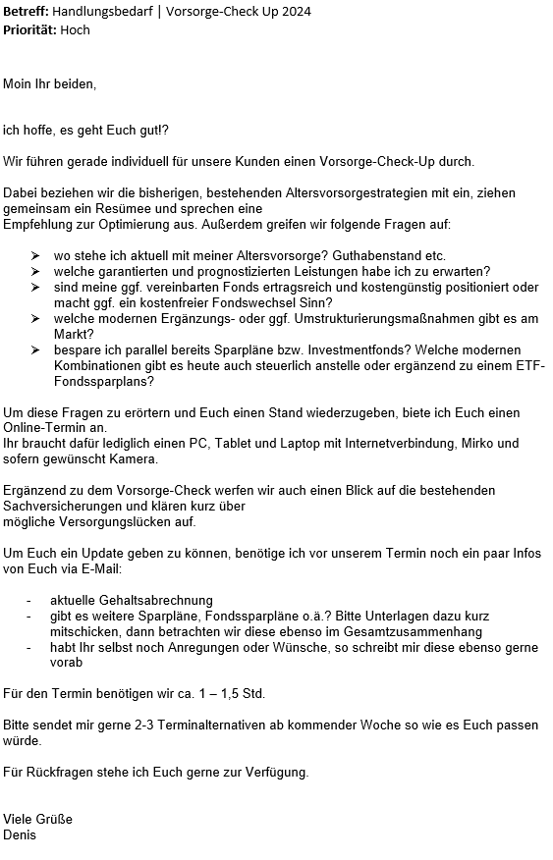
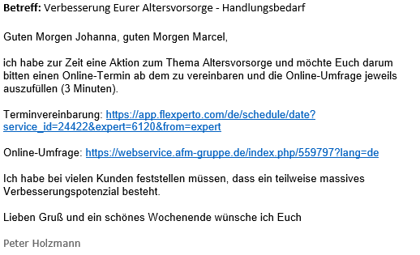
Ansprache
E-Mail lang: E-Mail kurz:

Slide 4
Vorbereitung
Aktueller Vertragsstatus (zu bestehenden Verträgen aktuelle RKWe, Prognosen, bei Altverträgen Infos zu Fondswechselmöglichkeiten)
Aufzeigen der gesamt zu erwartenden bisherigen Altersvorsorge
Selbstverständlich auch Sachverträge etc. checken
Ergänzungsmöglichkeiten zur Verbesserung der Altersvorsorge berechnen sowie Erhöhungsmöglichkeiten bestehender Verträge prüfen

Slide 5
Ansätze / Umsetzungsbeispiele
Generelle Feststellung:
Kunden besparen bereits ETF-Sparpläne teilweise in nicht unwesentlicher Höhe (Aufzeigen von steuerlichen Effekten ETF vs. ETF-Rente)
Kunden haben im Umfeld von ETFs gehört oder bereits Bankberatungen initiiert und planen mtl. Sparen
Kunden verbinden teilweise trotz vorhandener ETF-Rentenprodukte den Fondssparplan nicht mit Altersvorsorge
Generelle Leistungsfähigkeit von Kunden, die in den letzten 5 Jahren oder länger nicht zum Thema AV beraten wurden, ist aufgrund von Jobwechseln, Weiterbildungen, allgemeine Einkommenssteigerungen oftmals höher als gedacht
Generelle Bereitschaft zu Sparen ist stark ausgeprägt

Slide 6
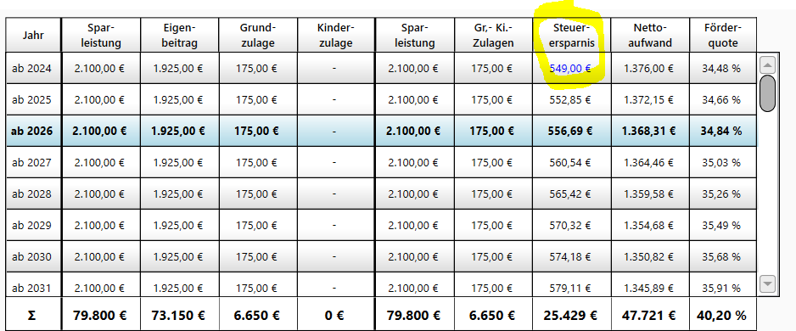
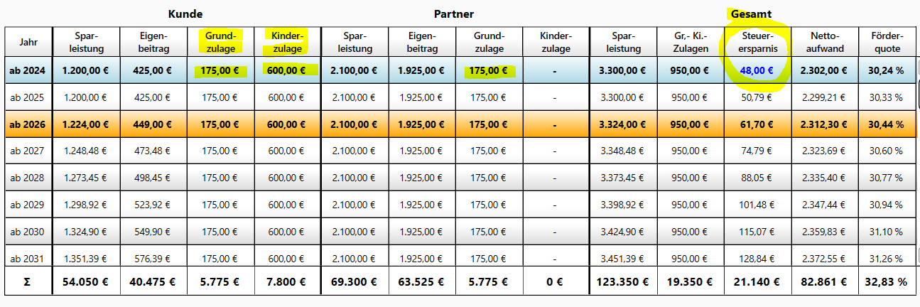
Ansätze / Umsetzungsbeispiele
Riesterverpuffungseffekt:
(Situation: 2 Singles, je 5.000 Euro brutto → Motiv Steuerförderung wandelt sich bei Heirat und Kindern häufig in Zulagenförderung (Steuervorteil eines Partners „verpufft“))
Motiv Steuerförderung 2er Singles: Kunden heiraten, 2 Kinder:

Slide 7
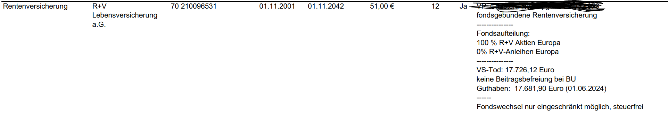
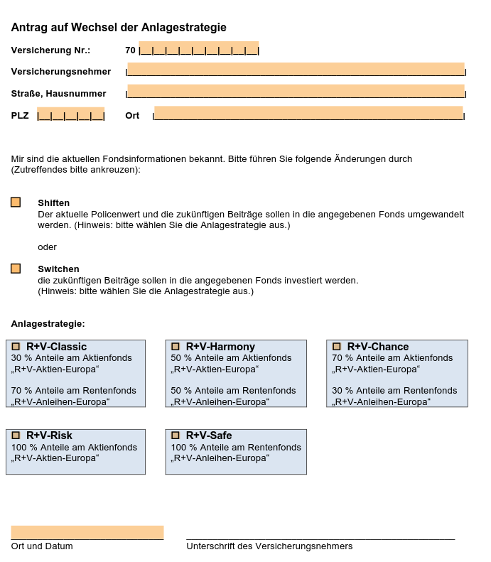
Ansätze / Umsetzungsbeispiele
Altverträge bewerten

Slide 8
Statistische Auswertung (Mai – September 2024)
Peter Holzmann:
Terminanzahl: 23
Umsatz: 1.348 UE
Vorbereitungs- und Durchführungszeit: 2 Std.je Termin
Denis Braune:
Terminanzahl: 6
Umsatz: 616 UE
Vorbereitungs- und Durchführungszeit: 2 Std.je Termin

Slide 9
Statistische Auswertung (Mai – September 2024)
Potenzial:
  Empfehlungsnahme
  Arbeitgeberansprache
  bAV-Möglichkeiten prüfen
  SachCheck
  BU-Check
  Absicherung bisher nicht vorhandener Risiken
  Ansprache Kinder

